Slide 1
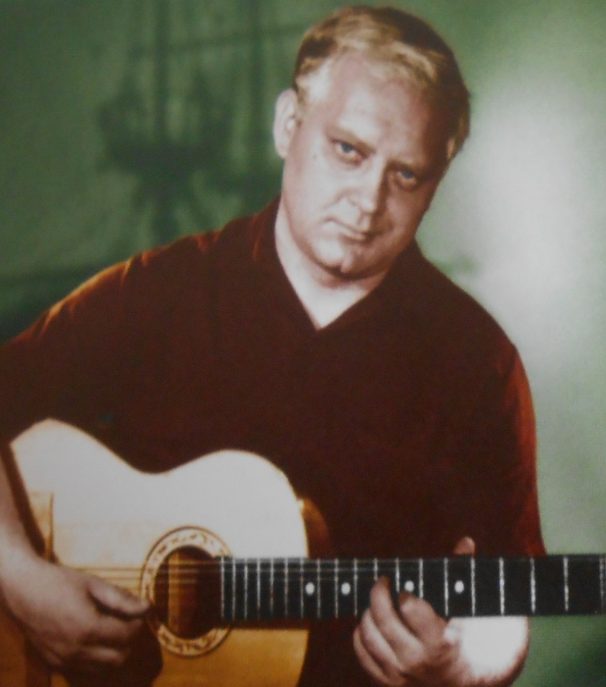
Юрий Визбор

Slide 2
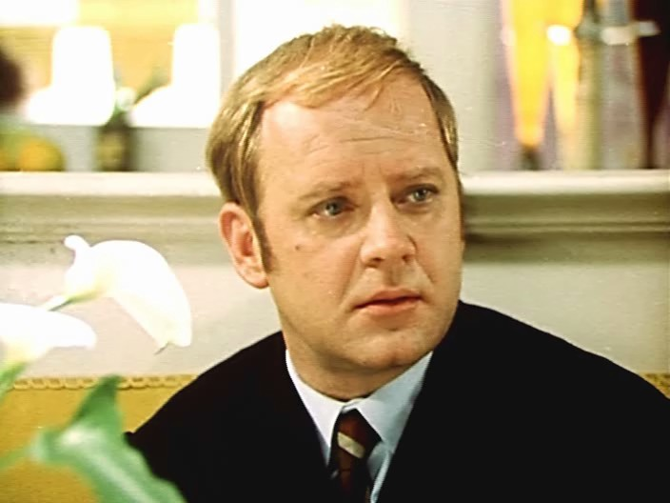
►Юрий Иосифович Визбор родился в 1934 году в Москве.
►После школы пошел в Московский пединститут на факультет русского языка и литературы. И там В 1951 году написал свою первую песню – «Мадагаскар»:
«Чутко горы спят ,
Южный Крест залез на небо,
Спустился вниз, в долину облака.
Осторожней, друг, -
Ведь никто из нас здесь не был,
В таинственной стране Мадагаскар».

Slide 3
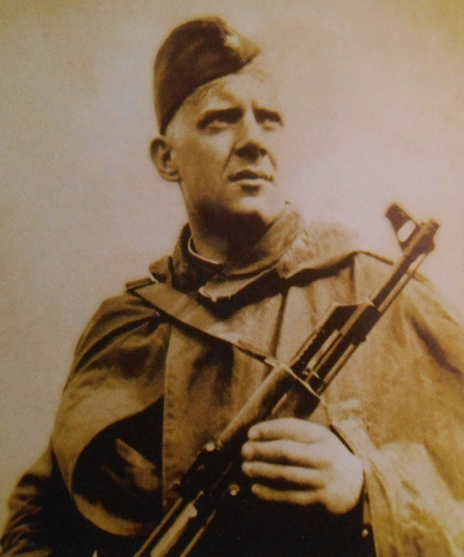
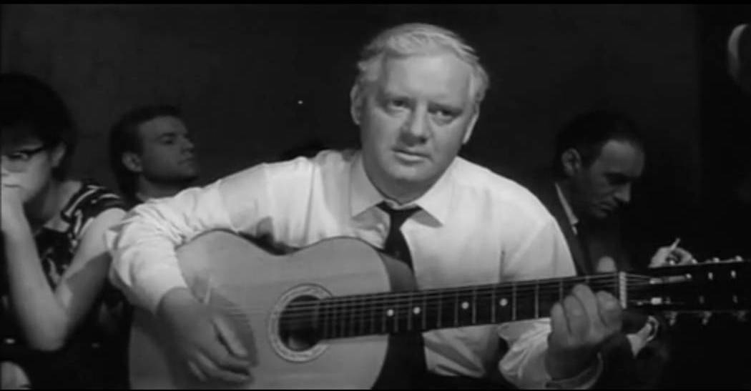
► Он попал на работу в школу в Архангельской области, но всего на полгода, а потом, как у всех, армия.
Вернувшись уже не учительствовал, работал на Гостелерадио, страшно престижное было место в СССР. Радио! Миллионы слушателей и зрителей. Может быть, именно поэтому не стихи, а песни, новый жанр, который потом назовут бардровский, захлестнул его.
► За 10 лет Юрий написал 50 песен, ставших популярными в студенческой среде. 16 из них написаны в соавторстве со Светланой Богдасарвой, Однокурсницей Юрия.
В 1961 году Москвиной была сделана первая профессиональная запись в студии ГДРЗ. Только один час Визбор пел свои песни, еще один час записи – песни Булата Окуджавы, Ады Якушевой неизвестных авторов. В конце этого « радиоконцерта» Юрий спел под гитару известный советский шлягер « Я люблю тебя , жизнь».

Slide 4
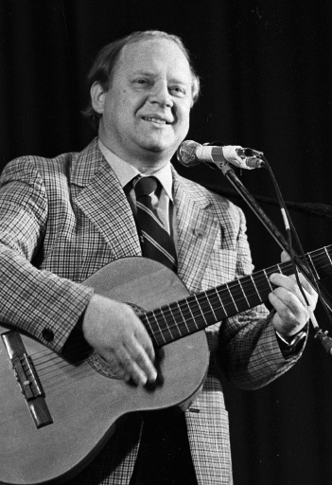
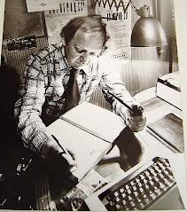
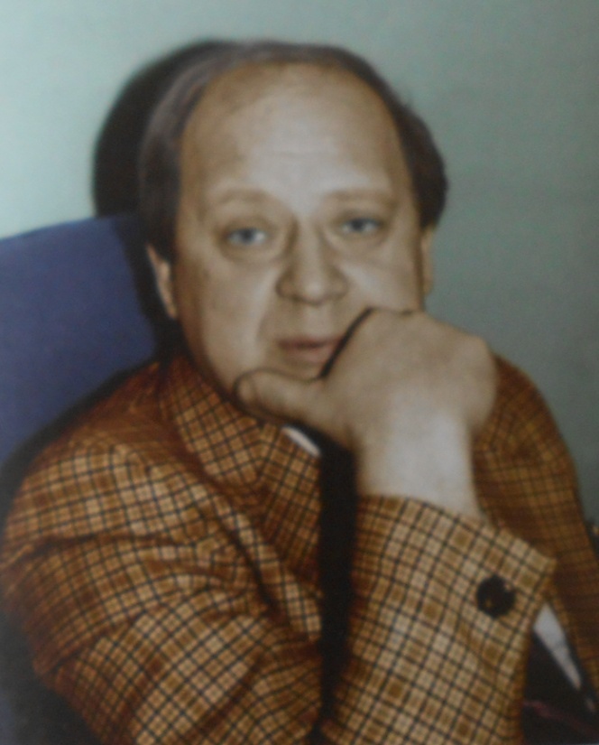
► В 1970 году Визбор переходит на работу редактором сценарного отдела творческого объединения «Экран». Снимается в фильмах и пашет сценарий.
► 17 сентября 1984 года Юрия Визбора не стало. За всю жизнь он написал около 320 песен.
► И главное- осталось великое движение романтиков с гитарой …
Спасибо, Визбор!

Slide 5
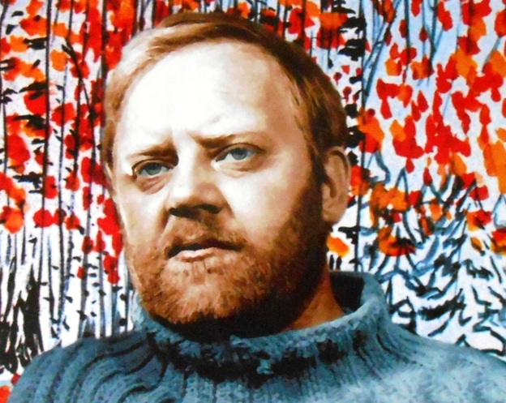

Slide 6
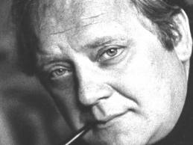

Slide 7
